Slide 1
FINDOG
5팀
박용근, 우창민, 이현우

Slide 2
개발 동기
길거리를 지나가던 중 강아지의 견종이 궁금하였다.
극 I인 나는 견주에게 말을 걸지 못했다…
그래서 만들어봤습니다
강아지를 찍으면 어떤 견종인지 알려주는
FINDOG!

Slide 3
사용 모델
1. Detection- YOLOv3
2. Classification -MobileNet V3 model
v3-small_224_1.0_float
OpenVINO 활용하여 두 모델 로드

Slide 4
동작 flow
1. OpenVINO을 사용한 Classification 모델 로딩
2. YOLO 모델 로딩
3. COCO Class Names 로딩
4. 이미지 로딩 및 전처리
5. YOLO로 객체 감지 및 ROI 설정
6. ROI 설정된 객체 Classification
7. 결과 표시

Slide 5
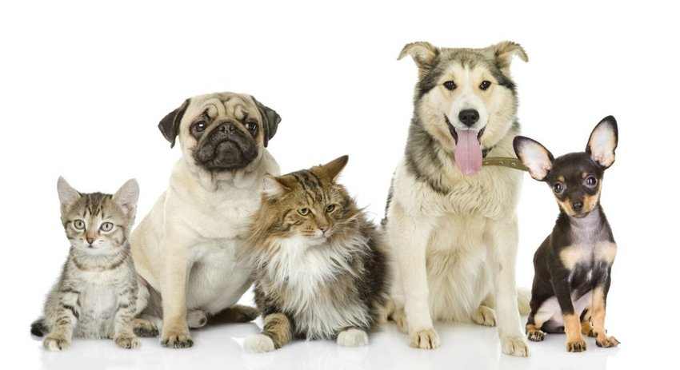

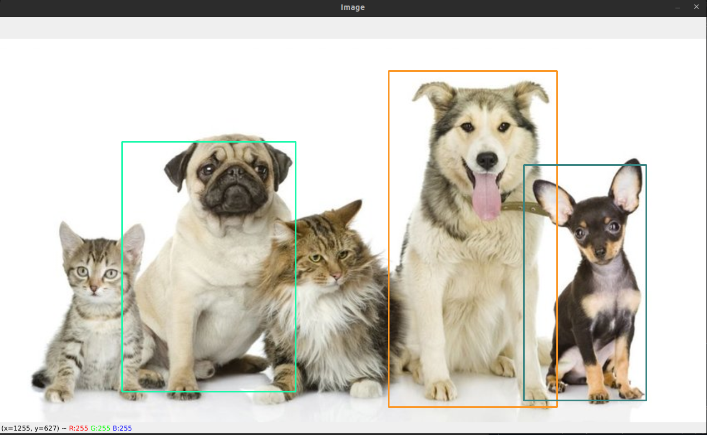
블록 다이어그램
608x608x3
608x608x3

Slide 6
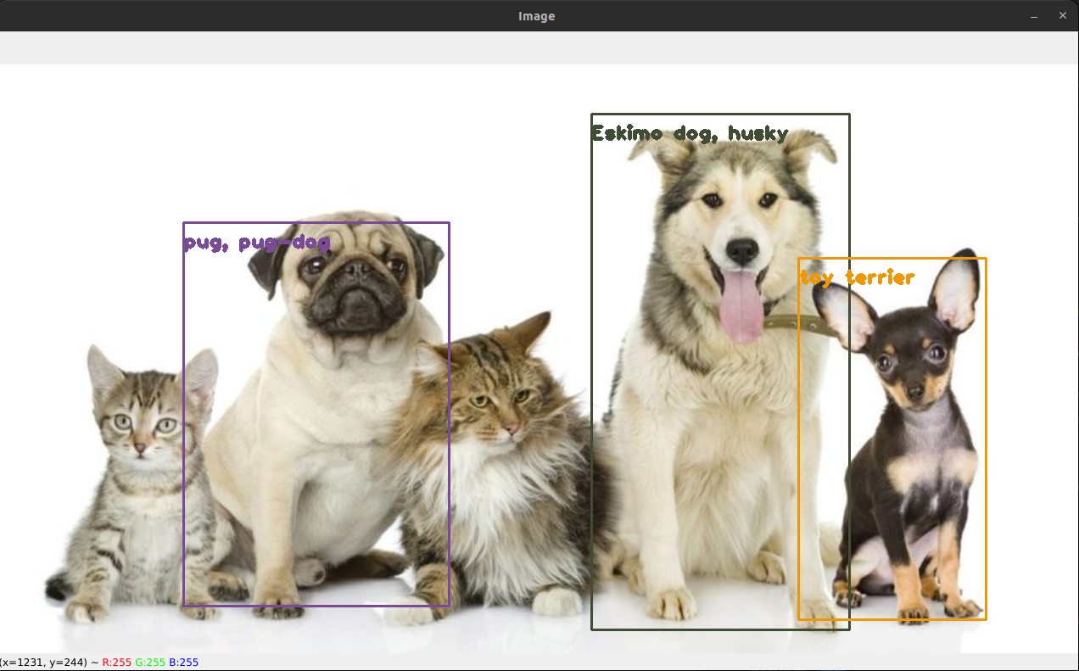
1x224x224x3
Mobilenet v3
1x1001

Slide 7
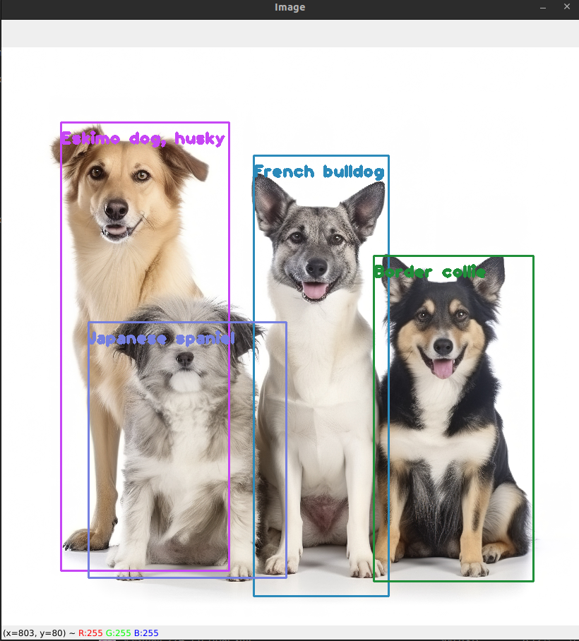
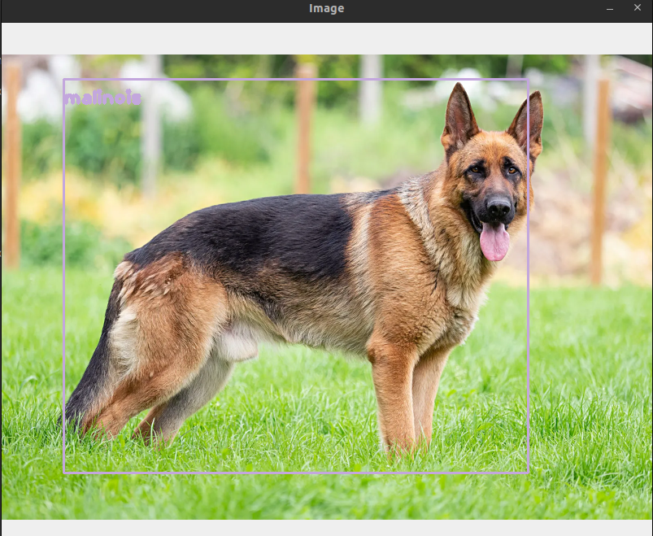
결과 이미지

Slide 8
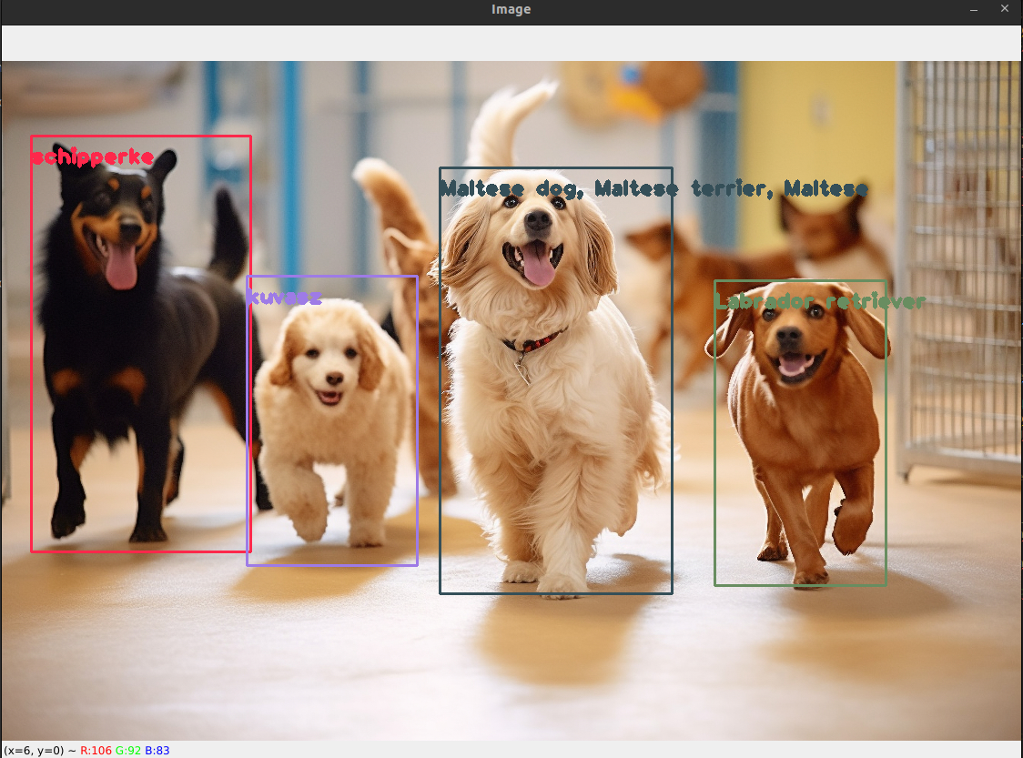
결과 이미지

Slide 9
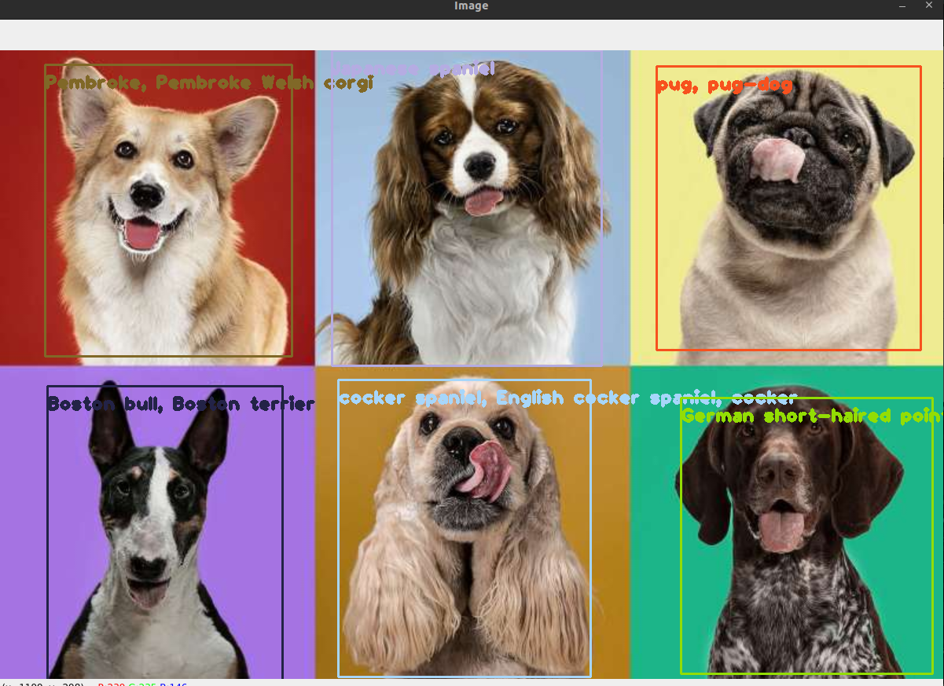
결과 이미지

